Slide 1

Object model C#
Структуры и перечисления в C#

Slide 2
План лекции
Презентация
Основные понятия:
Перечисления
Преимущества использования перечислений
Использование атрибута FlagsAttribute в перечислениях
Структуры
Поведение структур
Отличия структуры и класса
Демо
Консольное приложение демонстрация работы со структурными типами и перечислениями

Slide 3


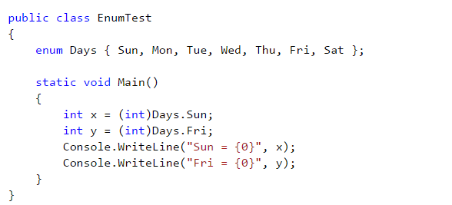
Перечисления
Перечисление (enumeration) — это определяемый пользователем целочисленный тип. Который состоит из набора именованных констант.
По умолчанию базовым типом элементов перечисления является int. Также можно определить целочисленный тип элементов.

Slide 4
Преимущества использования перечислений
Перечисления облегчают сопровождение кода, гарантируя, что переменным будут присваиваться только легитимные, ожидаемые значения.
Перечисления делают код яснее, позволяя обращаться к целым значениям, называя их осмысленными именами вместо малопонятных "магических" чисел.
Перечисления облегчают ввод исходного кода.
Перечисление может обрабатываться как битовое поле, которое является набором флагов.

Slide 5
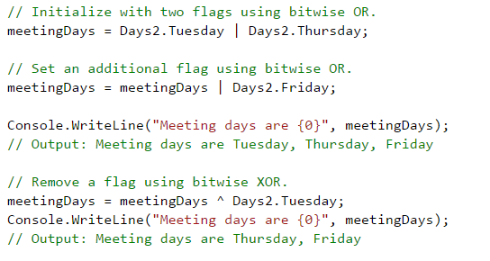
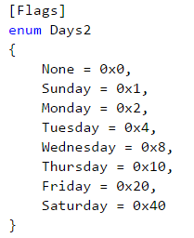
Использование атрибута FlagsAttribute в перечислениях
Тип перечисления можно использовать для определения битовых флагов, благодаря чему экземпляр типа перечисления может хранить любую комбинацию значений, определенных в списке перечислителя.
FlagsAttribute указывает, что перечисление может обрабатываться как битовое поле, которое является набором флагов.
Enum.HasFlag метод определяет, установлены ли в текущем экземпляре одно или несколько битовых полей.

Slide 6
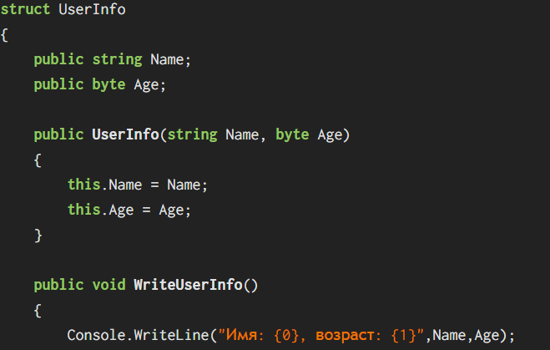
Структуры
Структура - конструкция языка программирования которая используется для группировки и инкапсуляции связанных вместе данных, не требующих наследования и обращения по ссылке.
Структура – конструкция языка программирования, которая подобно классу может содержать конструкторы, константы, поля, методы, свойства, индексаторы, события и вложенные типы.
Структура – значимый тип размещаемый в стеке.

Slide 7
Поведение структур
Структуры размещаются в стеке .
При копировании структур, создаётся отдельная копия объекта, которая живёт «своей жизнью».
От структур нельзя наследоваться.
Структуры могут наследоваться только от интерфейсов (реализовывать их).
При передаче структуры как параметра передается вся структура.
В структуре нельзя создать конструктор по умолчанию.
Структура уничтожается при выходе за пределы видимости.

Slide 8
Отличия структуры и класса
Вопрос | Структура | Класс
Ссылочный или значимый тип? | Значимый тип | Ссылочный тип
Экземпляр хранится в стеке или куче? | Экземпляры структур являются значениями и хранятся в стеке | Экземпляры классов является объектами и хранятся в куче
Можно определить конструктор по умолчанию? | Нет | Да
Если определить пользовательский конструктор, компилятор создаст конструктор по умолчанию? | Да | Нет
Если в конструкторе не проинициализировать все поля, компилятор проинициализирует их за вас? | Нет | Да
Допускается инициализация полей в месте их объявления? | Нет | Да

